Slide 1
Блиц

Slide 2
1. Какой из городов, лежащих на Волге, будет самым северным?
А) Самара
Б) Саратов
Г) Нижний Новгород
Д) Казань
2. Какое из перечисленных событий было раньше всего:
А) открытие Австралии голландцами
Б) Открытие морского пути в Индию вокруг Африки
В) открытие Америки
Г) Открытие Антарктиды

Slide 3
3. Какое регион России встретит новый день раньше всего:
А) республика Карачаево-Черкессия
Б) республика Дагестан
В) Приморский край
Г) республика Якутия
4. По запасам какого природного ресурса Россия занимает 1 место в мире:
А) пресной воды
Б) нефти
В) древесины
Г) каменного угля

Slide 4
5. Самым большим по площади и по глубине морем у берегов России является:
А) Охотское море
Б) Черное море
В) Берингово море
Г) Карское море
6.С какой область Ярославская область НЕ граничит:
А) Ивановская
Б) Московская
В) Вологодская
Г) Смоленская

Slide 5
7.На каком материке отсутствуют землетрясения, вулканизм и горные ледники:
А) Африка
Б) Австралия
В) Антарктида
Г) Северная Америка
8. Какая природная зона формируется в условиях субэкваториального климата?
А) степи
Б) саванны
В) пустыни
Г) тайга

Slide 6
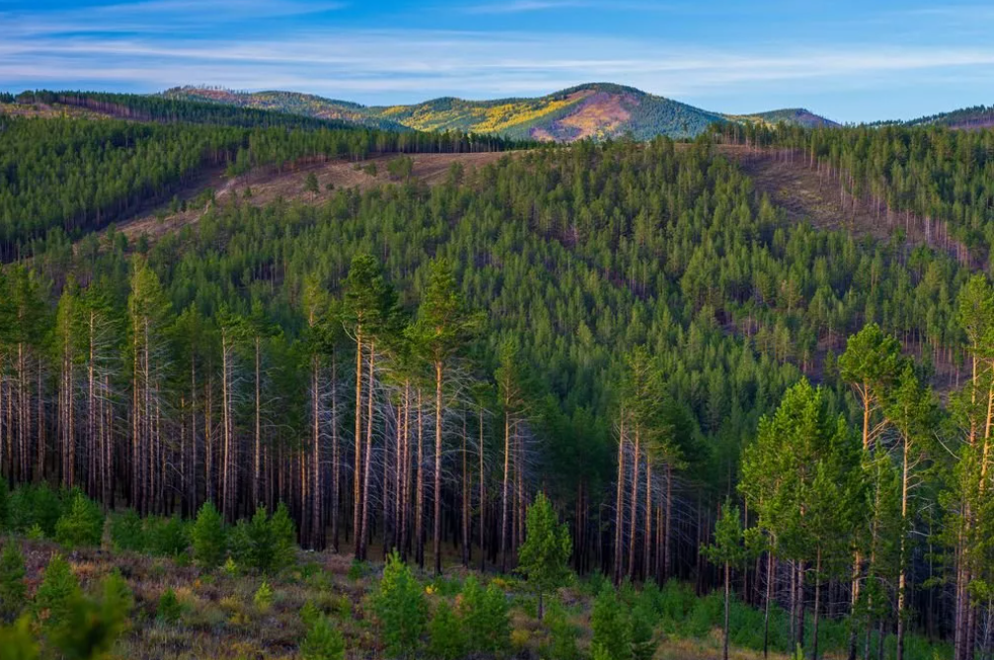
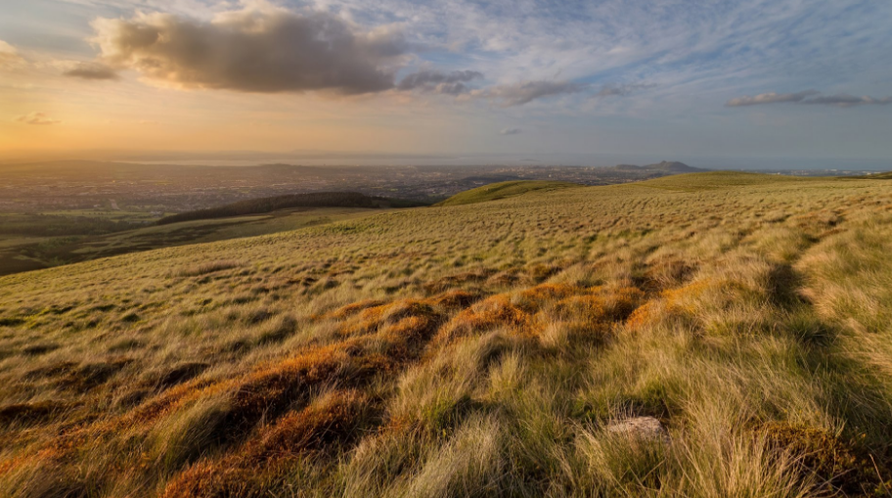
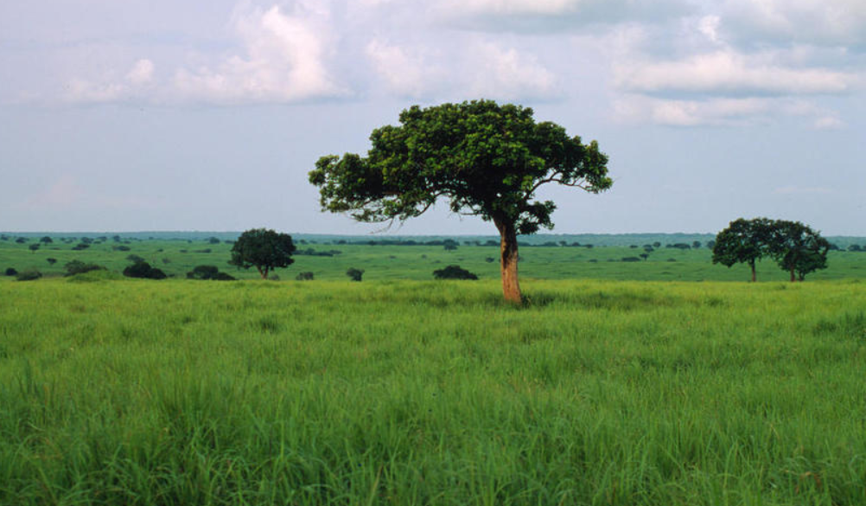
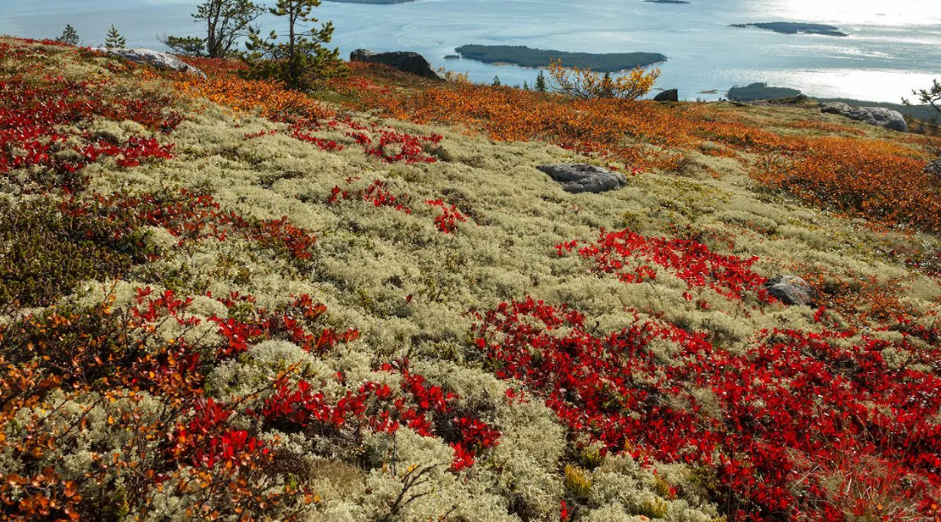
9. На каком рисунке изображена природная зона тундра:
А
Б
В
Г

Slide 7
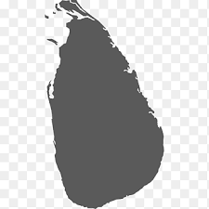
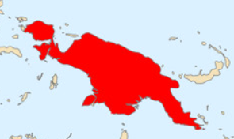
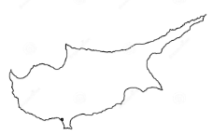
10. Какой пролив отделяет Австралию от острова Новая Гвинея?
А) Бассов
Б) Торресов
В) Кука
Г) Берингов
12. На каком рисунке изображен остров Шри-Ланка?
А
Б
В
Г

Slide 8
Большая завалуненность территории Псковской области объясняется:
А) результат многократного наступления и отступления моря
Б) результат деятельности текучих вод
В) результат деятельности ветра
Г) результат древнего оледенения
14. Какой народ не является коренным народом Африки?
А) туареги
Б) берберы
В) папуасы
Г) пигмеи

Slide 9
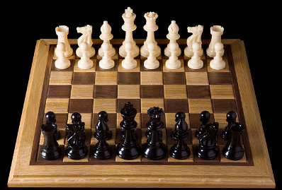
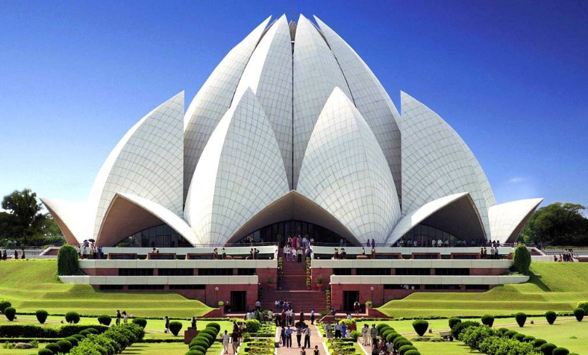
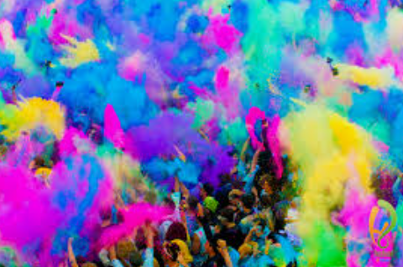
15. Узнать страну по фото:

